Slide 1





El arte de embellecer para el placer de vivir y trabajar.
Miembro fundador

Slide 2
Quiénes somos
Somos una empresa con más de 21 años de experiencia en la importación y comercialización de acabados para interiores de ambientes comerciales y residenciales.
Actualmente vivimos una madurez llena de vitalidad que nos ha permitido construir el liderazgo serio y confiable que tenemos en el mercado. Nuestro éxito no tiene más secretos que contar con los mejores productos a precios justos y un esmerado esfuerzo humano para servirlo cada vez mejor.
Todo esto con SERIEDAD, como esencia de nuestra filosofía de trabajo.
MOBILIARIO PARA OFICINAS
ALFOMBRAS & PISOS
MOBILIARIO DE DISEÑO
CORTINAS & PERSIANAS
REVESTIMIENTOS PARA PAREDES

Slide 3
Nuestra meta
Ser una empresa líder en el mercado peruano de acabados para interiores, tanto comerciales como residenciales, entregando soluciones y productos diferenciados que ofrezcan funcionalidad y confort, promoviendo el cuidado del medioambiente.
Lo que hacemos
Proporcionar bienestar y satisfacción a nuestros clientes a través de una atención esmerada focalizada en el servicio, logrando satisfacer sus necesidades con el uso de nuestros productos y en el momento oportuno.
MOBILIARIO PARA OFICINAS
ALFOMBRAS & PISOS
MOBILIARIO DE DISEÑO
CORTINAS & PERSIANAS
REVESTIMIENTOS PARA PAREDES

Slide 4
Nuestros valores corporativos
Respeto
Integridad
Información y Comunicación oportuna
Creatividad
MOBILIARIO PARA OFICINAS
ALFOMBRAS & PISOS
MOBILIARIO DE DISEÑO
CORTINAS & PERSIANAS
REVESTIMIENTOS PARA PAREDES

Slide 5

WELCOME
Gracias por la oportunidad de presentar
GLOBAL
&
GLOBALcare
MOBILIARIO PARA OFICINAS
ALFOMBRAS & PISOS
MOBILIARIO DE DISEÑO
CORTINAS & PERSIANAS
REVESTIMIENTOS PARA PAREDES

Slide 6
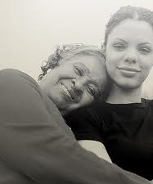
GLOBAL
THE GLOBAL GROUP es uno de los más grandes fabricantes de muebles en Norte América.
Más de 4,000 empleados.
Integración Vertical: control de costos y tiempos de entrega, asegura calidad
Todos los productos cumplen con las normas de ergonomía y salud.
MOBILIARIO PARA OFICINAS
ALFOMBRAS & PISOS
MOBILIARIO DE DISEÑO
CORTINAS & PERSIANAS
REVESTIMIENTOS PARA PAREDES

Slide 7
GLOBAL
Fabrica sillas de oficina, mesas de trabajo, paneles y archivos.
Además de ofrecer una línea completa de productos especializados para el Sector Salud, desarrollados para satisfacer las necesidades en Hospitales, Clínicas y Casas de Cuidado para el adulto mayor.
MOBILIARIO PARA OFICINAS
ALFOMBRAS & PISOS
MOBILIARIO DE DISEÑO
CORTINAS & PERSIANAS
REVESTIMIENTOS PARA PAREDES

Slide 8
GLOBAL
Fabricante Canadiense con enfoque Internacional y fuerte representación Local – Decorlux
Comprometidos con el Medio Ambiente y programas de reciclaje
Comprometidos con Investigación, Desarrollo de Producto y Soluciones Personalizadas
MOBILIARIO PARA OFICINAS
ALFOMBRAS & PISOS
MOBILIARIO DE DISEÑO
CORTINAS & PERSIANAS
REVESTIMIENTOS PARA PAREDES

Slide 9

GLOBALcare
GLOBALcare es una división separada dentro de GLOBAL, porque entendemos el entorno de la Salud y creamos muebles para satisfacer esas necesidades.
Unidades de Producción Separadas
ISO9001, ISO14001
Investigación y Focus Groups
Evaluación and Test de Usuario
Test de Producto
Garantía y Rendimiento
Certificado Greenguard
MOBILIARIO PARA OFICINAS
ALFOMBRAS & PISOS
MOBILIARIO DE DISEÑO
CORTINAS & PERSIANAS
REVESTIMIENTOS PARA PAREDES

Slide 10
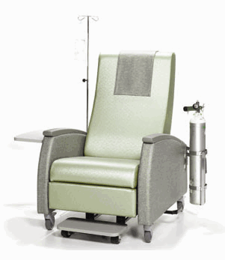
GLOBALcare
Tendencia:
Cáncer/Enfermedades cardiacas
Diabetes/Hipertensión
Diálisis
Población del adulto mayor
  Casas de reposo
  Ayuda Médica
  Ayuda en la calidad de vida de los pacientes
Bariátrico/Obesidad
MOBILIARIO PARA OFICINAS
ALFOMBRAS & PISOS
MOBILIARIO DE DISEÑO
CORTINAS & PERSIANAS
REVESTIMIENTOS PARA PAREDES

Slide 11

LA INVESTIGACION Y DESARROLLO ES CLAVE
GLOBAL I+D:
Cuestionarios, Focus Groups
Inversión Financiera
Ambientes de prueba
Acabados, Textiles
Investigación sobre control de infecciones
Investigación a nivel internacional
Escuchar al cliente
MOBILIARIO PARA OFICINAS
ALFOMBRAS & PISOS
MOBILIARIO DE DISEÑO
CORTINAS & PERSIANAS
REVESTIMIENTOS PARA PAREDES

Slide 12
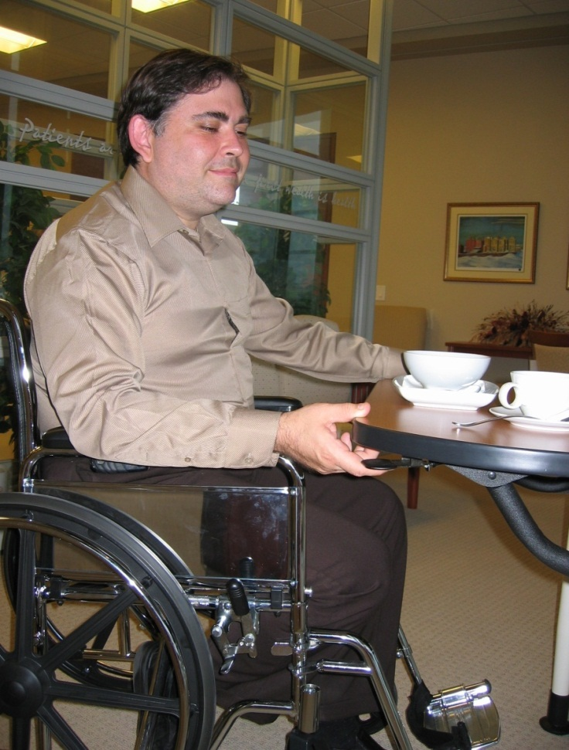
LA INVESTIGACION Y DESARROLLO ES CLAVE
Global se asegura de escuchar a todas las partes
Pacientes
Familiares
Personal al cuidado de pacientes
Enfermeras
Voluntarios
Areas de Compras
Areas de Finanzas
MOBILIARIO PARA OFICINAS
ALFOMBRAS & PISOS
MOBILIARIO DE DISEÑO
CORTINAS & PERSIANAS
REVESTIMIENTOS PARA PAREDES

Slide 13
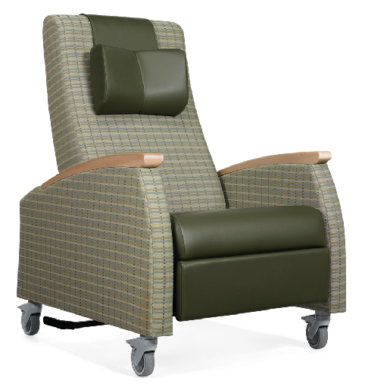
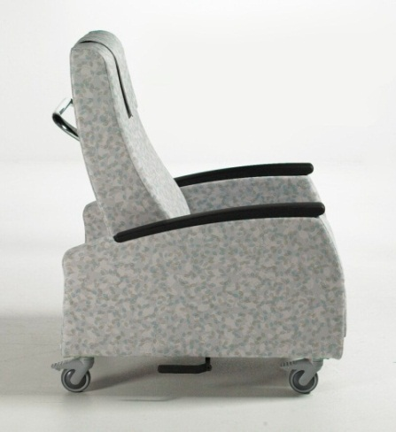
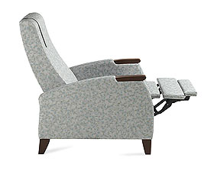
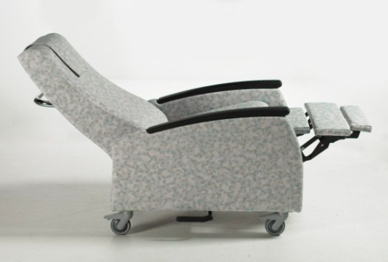
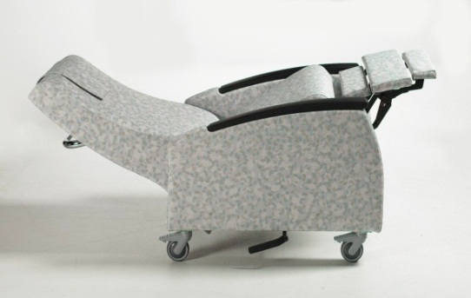
SOFAS RECLINABLES
PRIMACARE
Telas y Materiales
Antibacteria/Antimicrobio
Antifluidos
Antihongos
BIO-Espuma
Casters, push bar
Wood Legs
Full Recline Trendelenberg Recline
MOBILIARIO PARA OFICINAS
ALFOMBRAS & PISOS
MOBILIARIO DE DISEÑO
CORTINAS & PERSIANAS
REVESTIMIENTOS PARA PAREDES

Slide 14
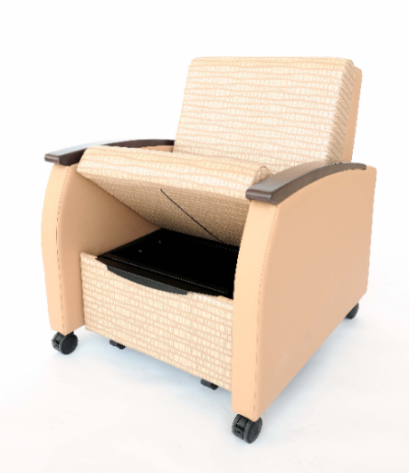
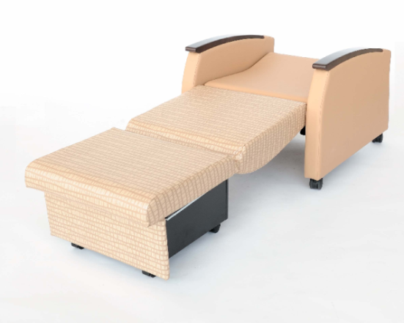
SOFAS CAMA
PRIMACARE
Maternity Rooms
Palliative Care
Nurse Lounge
Family Rooms
MOBILIARIO PARA OFICINAS
ALFOMBRAS & PISOS
MOBILIARIO DE DISEÑO
CORTINAS & PERSIANAS
REVESTIMIENTOS PARA PAREDES

Slide 15
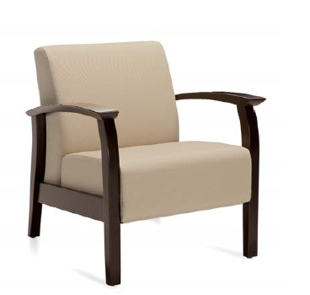
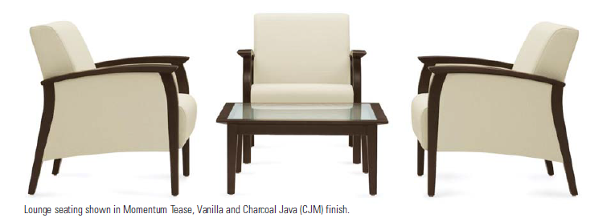
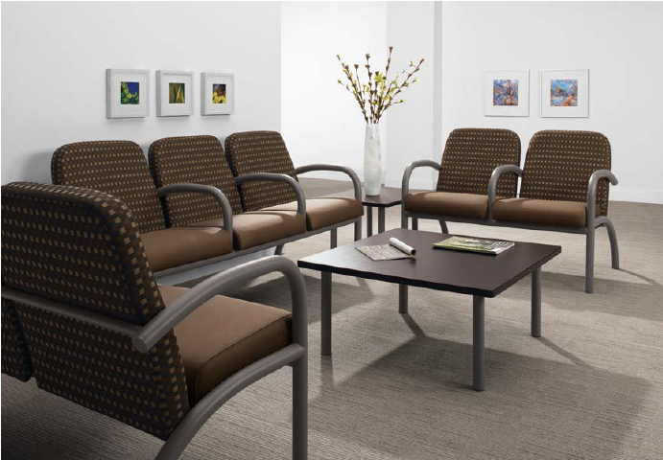
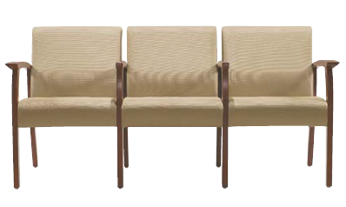
SALAS DE ESPERA
PRIMACARE
MOBILIARIO PARA OFICINAS
ALFOMBRAS & PISOS
MOBILIARIO DE DISEÑO
CORTINAS & PERSIANAS
REVESTIMIENTOS PARA PAREDES

Slide 16
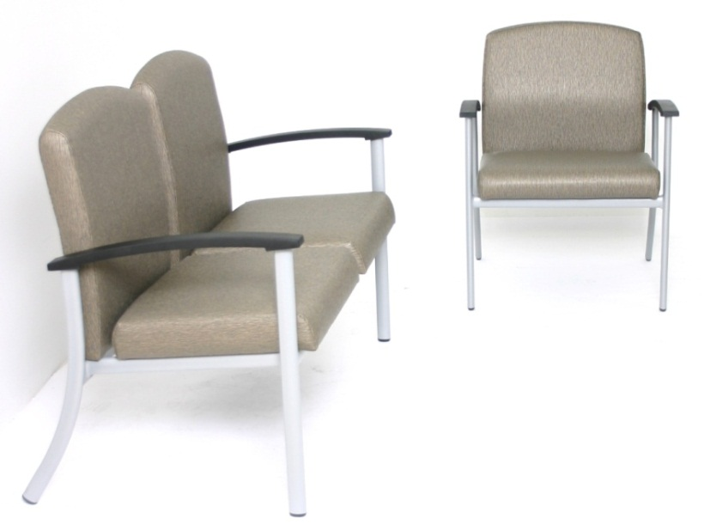
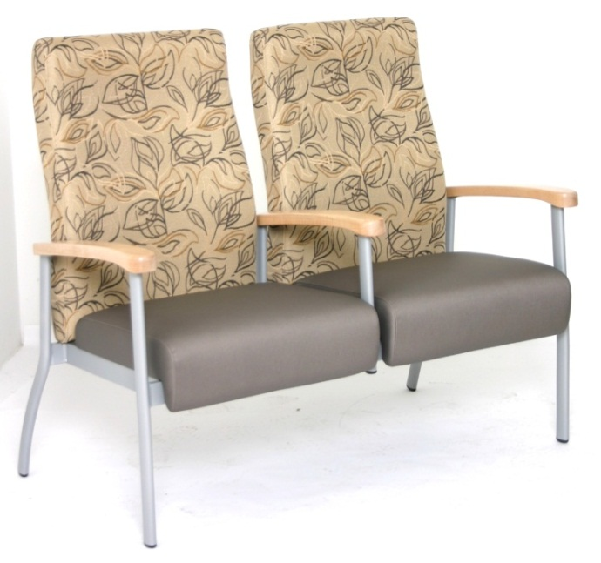
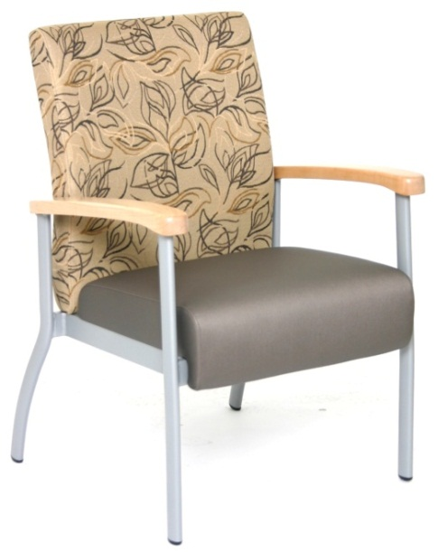
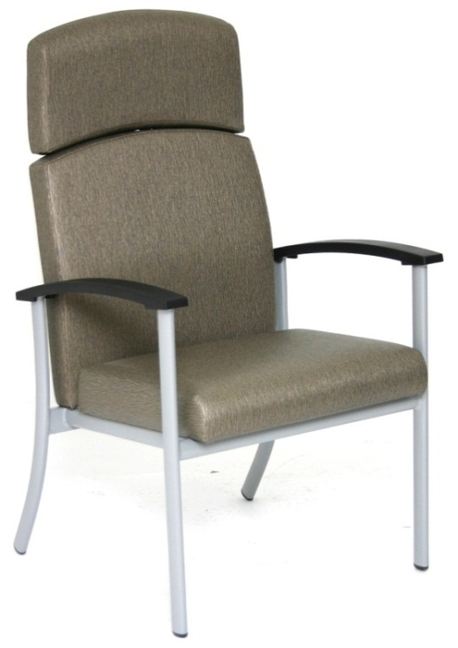
MUEBLES CON ESTRUCTURA METALICA
BELONG
STRAND
MOBILIARIO PARA OFICINAS
ALFOMBRAS & PISOS
MOBILIARIO DE DISEÑO
CORTINAS & PERSIANAS
REVESTIMIENTOS PARA PAREDES

Slide 17
COMPROMISO DE
GLOBAL
SOPORTE de los Representantes Locales – DECORLUX
CONSULTA basada en la experiencia para garantizar las mejores soluciones
Muebles de CALIDAD superando los estándares de desempeño BIFMA
Soluciones de VALOR basadas en la INVESTIGACION de campo
Respeto por los PRESUPUESTOS
GARANTIAS SIGNIFICATIVAS
CAPACITACION para asegurar el uso adecuado del producto
MOBILIARIO PARA OFICINAS
ALFOMBRAS & PISOS
MOBILIARIO DE DISEÑO
CORTINAS & PERSIANAS
REVESTIMIENTOS PARA PAREDES

Slide 18




COMPROMISO DE
GLOBAL
Protección del medio ambiente para las futuras generaciones es el compromiso de Global. Proporcionar a los clientes productos que a través de su ciclo de vida, minimicen los impactos negativos sobre el medio ambiente es el resultado.
We maintain ‘GREENGUARD’ certification, to meet LEED-CI requirements for indoor air quality
We maintain ‘ECOLOGO’ Certification, which is a symbol of environmentally preferred products
Global Upholstery is ISO9001, ISO14001 Registered.
MOBILIARIO PARA OFICINAS
ALFOMBRAS & PISOS
MOBILIARIO DE DISEÑO
CORTINAS & PERSIANAS
REVESTIMIENTOS PARA PAREDES

Slide 19

COMPROMISO DE
GLOBAL
La inversión en la sostenibilidad de nuestro planeta y en nuestro futuro, es simplemente …
… lo que hay que hacer
y lo hacemos
MOBILIARIO PARA OFICINAS
ALFOMBRAS & PISOS
MOBILIARIO DE DISEÑO
CORTINAS & PERSIANAS
REVESTIMIENTOS PARA PAREDES

Slide 20

COMPROMISO DE
GLOBAL
Cumplir con normas de Ergonomia & Medio Ambiente
y cumple con su promesa
MOBILIARIO PARA OFICINAS
ALFOMBRAS & PISOS
MOBILIARIO DE DISEÑO
CORTINAS & PERSIANAS
REVESTIMIENTOS PARA PAREDES

Slide 21
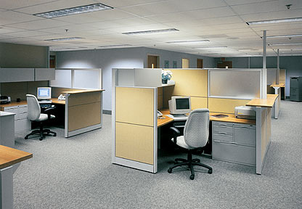
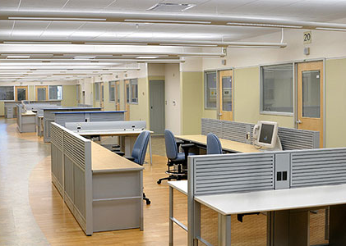
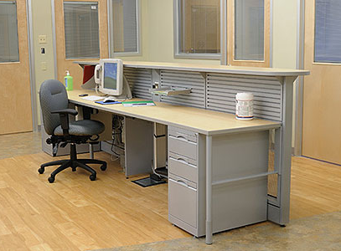
EL LUGAR DE TRABAJO
Thunder Bay Regional Hospital, Thunder Bay, Ontario
Keating Emergency & Trauma Centre
MOBILIARIO PARA OFICINAS
ALFOMBRAS & PISOS
MOBILIARIO DE DISEÑO
CORTINAS & PERSIANAS
REVESTIMIENTOS PARA PAREDES

Slide 22
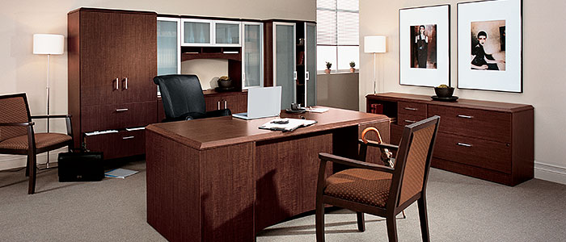
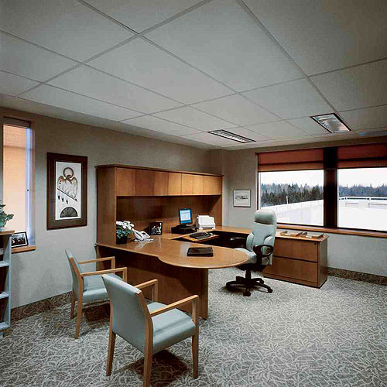
EL LUGAR DE TRABAJO
Sudbury Regional Hospital,
Sudbury, Ontario
Private Office Solutions
Thunder Bay Regional Health Services,
Thunder Bay, CA
MOBILIARIO PARA OFICINAS
ALFOMBRAS & PISOS
MOBILIARIO DE DISEÑO
CORTINAS & PERSIANAS
REVESTIMIENTOS PARA PAREDES

Slide 23
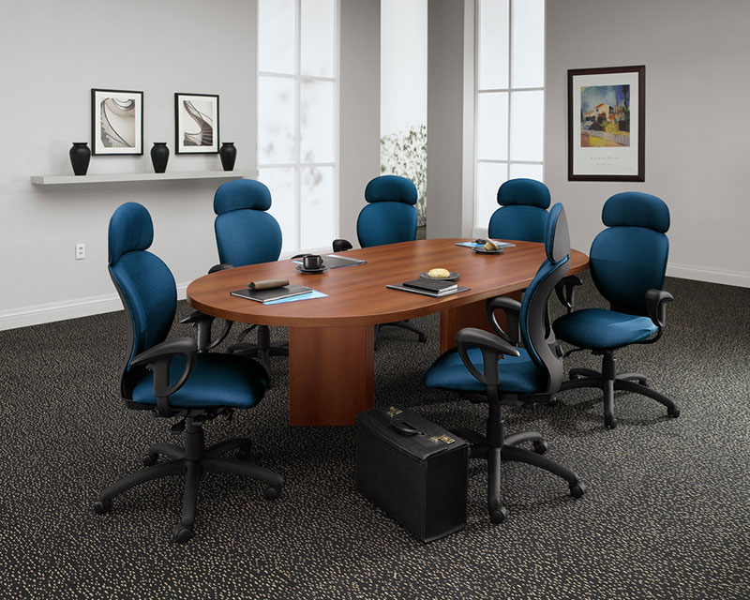
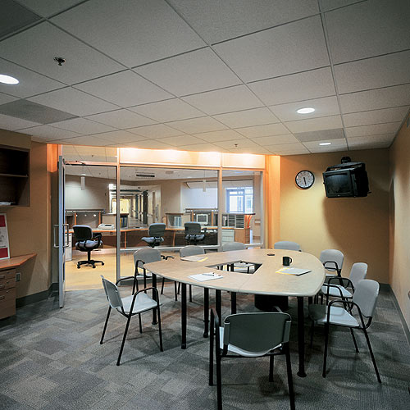
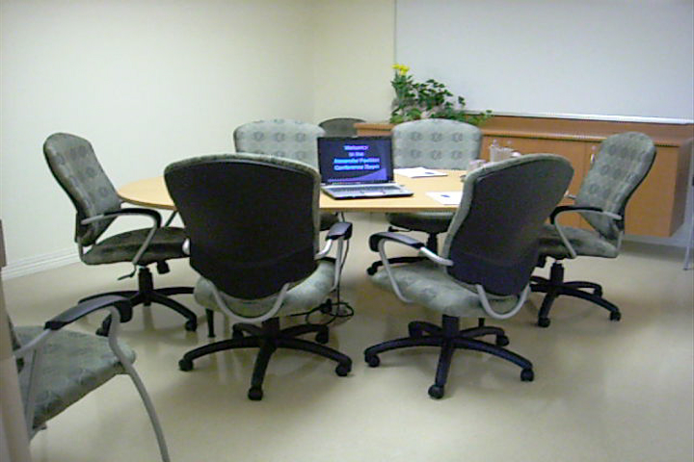
SALAS DE REUNION
MOBILIARIO PARA OFICINAS
ALFOMBRAS & PISOS
MOBILIARIO DE DISEÑO
CORTINAS & PERSIANAS
REVESTIMIENTOS PARA PAREDES

Slide 24
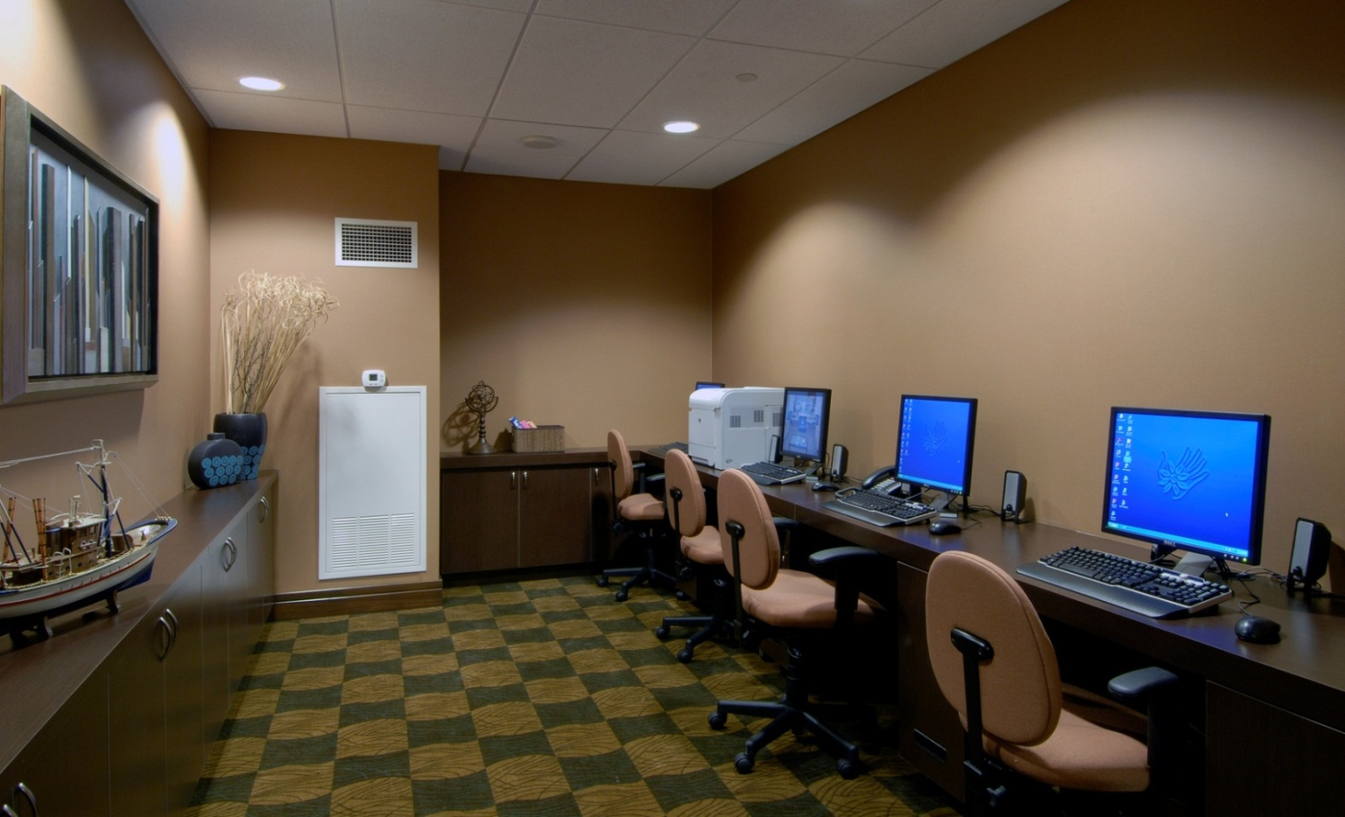
LABORATORIOS DE COMPUTO
AMICA Lifestyles
Thornhill, Ontario
MOBILIARIO PARA OFICINAS
ALFOMBRAS & PISOS
MOBILIARIO DE DISEÑO
CORTINAS & PERSIANAS
REVESTIMIENTOS PARA PAREDES

Slide 25
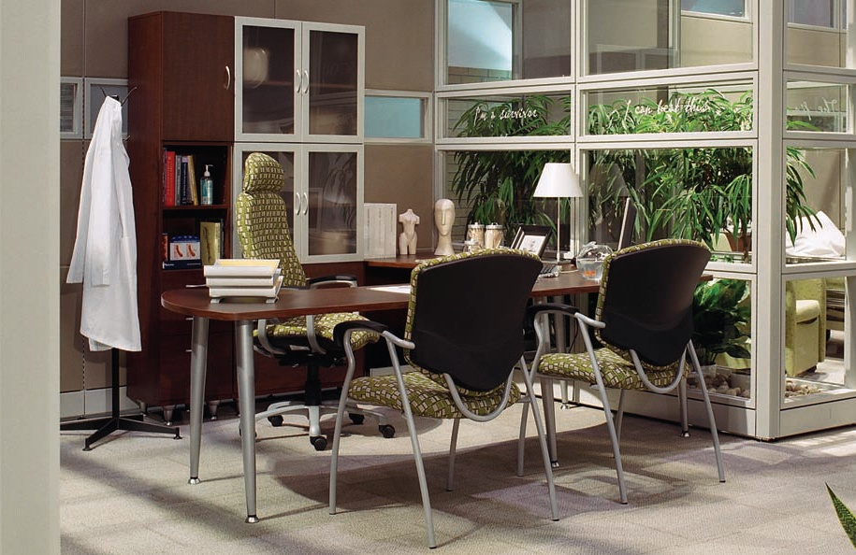
GLOBAL
NO SE DETIENE EN LA OFICINA
MOBILIARIO PARA OFICINAS
ALFOMBRAS & PISOS
MOBILIARIO DE DISEÑO
CORTINAS & PERSIANAS
REVESTIMIENTOS PARA PAREDES

Slide 26
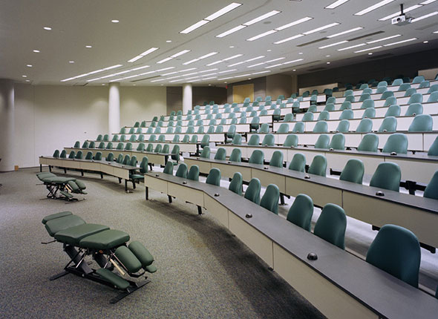
AUDITORIOS
Canadian Chiropractic College,
Toronto, Ontario
MOBILIARIO PARA OFICINAS
ALFOMBRAS & PISOS
MOBILIARIO DE DISEÑO
CORTINAS & PERSIANAS
REVESTIMIENTOS PARA PAREDES

Slide 27
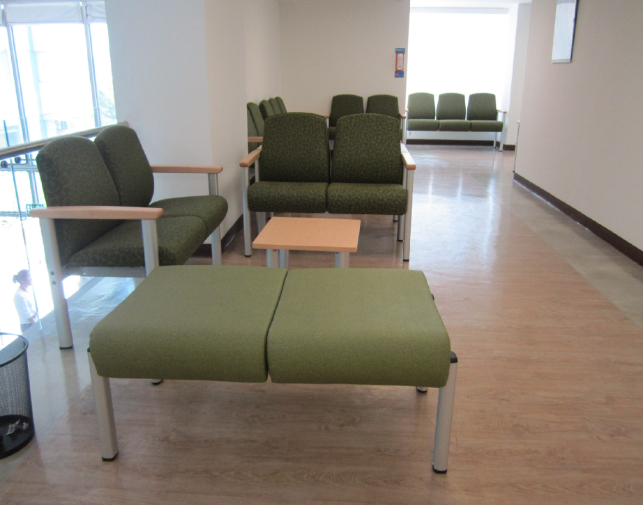
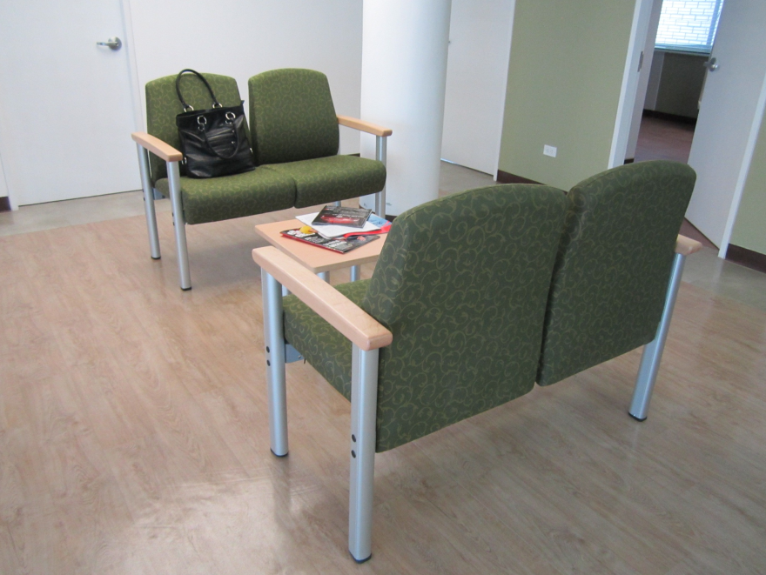
SALAS DE ESPERA
Clinica San Borja
Lima, Peru
MOBILIARIO PARA OFICINAS
ALFOMBRAS & PISOS
MOBILIARIO DE DISEÑO
CORTINAS & PERSIANAS
REVESTIMIENTOS PARA PAREDES

Slide 28
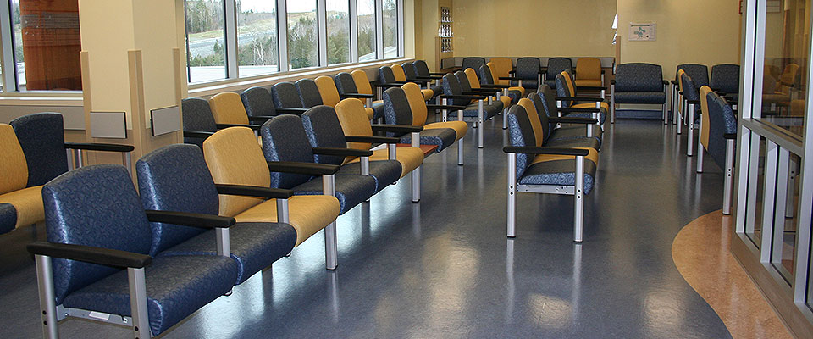
SALAS DE ESPERA
Upper River Valley Hospital
New Brunswick, CA
MOBILIARIO PARA OFICINAS
ALFOMBRAS & PISOS
MOBILIARIO DE DISEÑO
CORTINAS & PERSIANAS
REVESTIMIENTOS PARA PAREDES

Slide 29
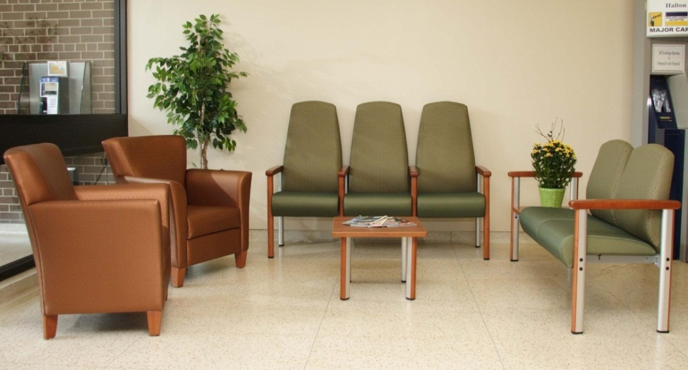
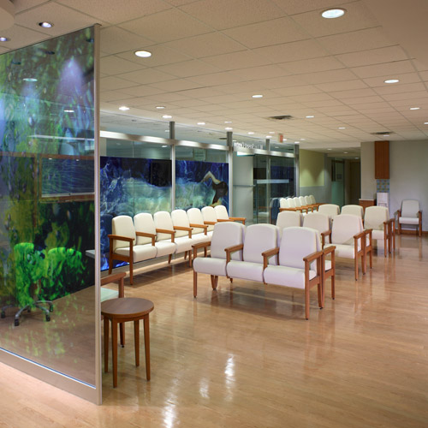
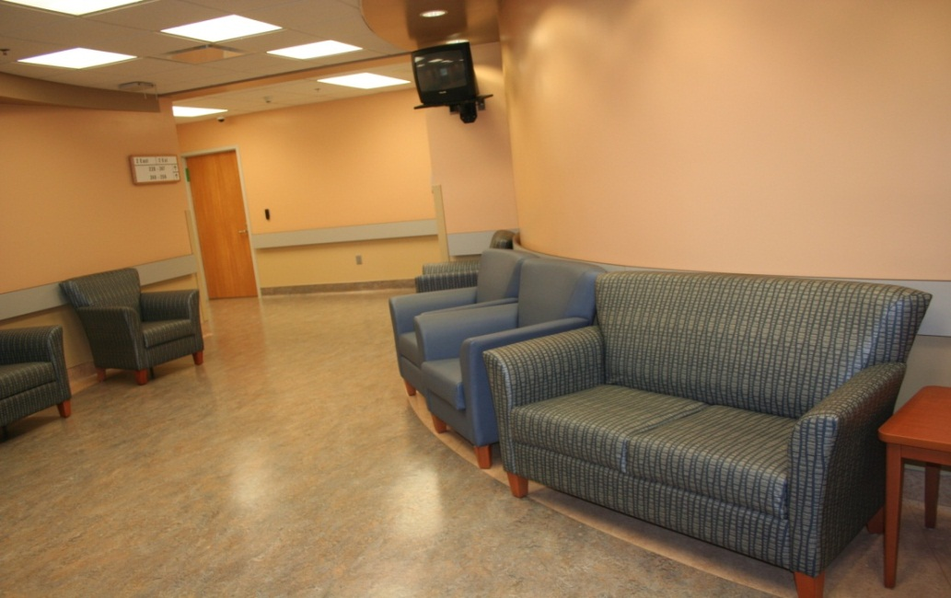
SALAS DE ESPERA
Georgetown Hospital
Georgetown, Ontario
Princess Margaret Hospital
Toronto, Ontario
Prince County Hospital,
PEI
MOBILIARIO PARA OFICINAS
ALFOMBRAS & PISOS
MOBILIARIO DE DISEÑO
CORTINAS & PERSIANAS
REVESTIMIENTOS PARA PAREDES

Slide 30
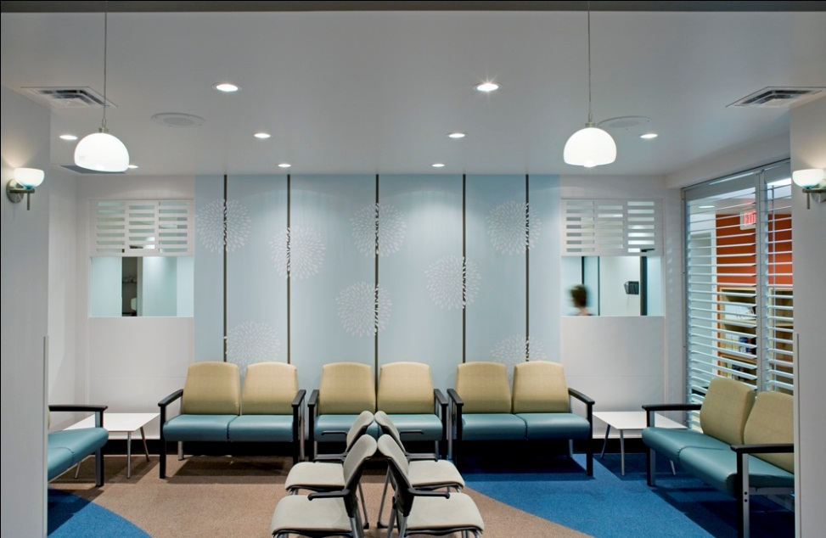
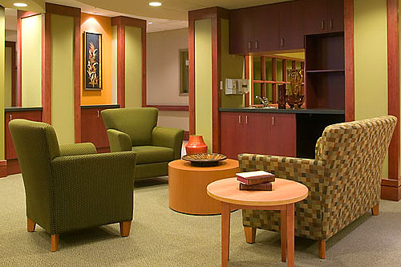
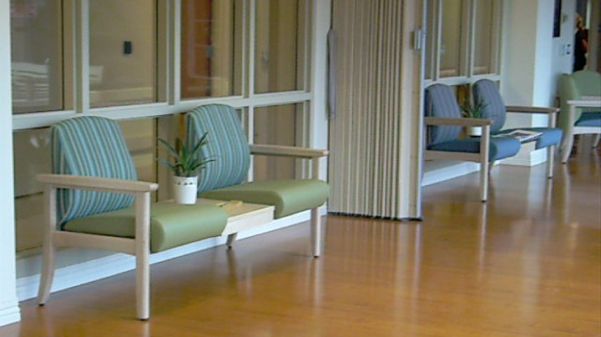
SALAS DE ESPERA
Thunder Bay Regional Hospital
Hawthorne
Vancouver, B.C.
St Peter’s Mental Health Pavilion, Hamilton, Ontario
MOBILIARIO PARA OFICINAS
ALFOMBRAS & PISOS
MOBILIARIO DE DISEÑO
CORTINAS & PERSIANAS
REVESTIMIENTOS PARA PAREDES

Slide 31
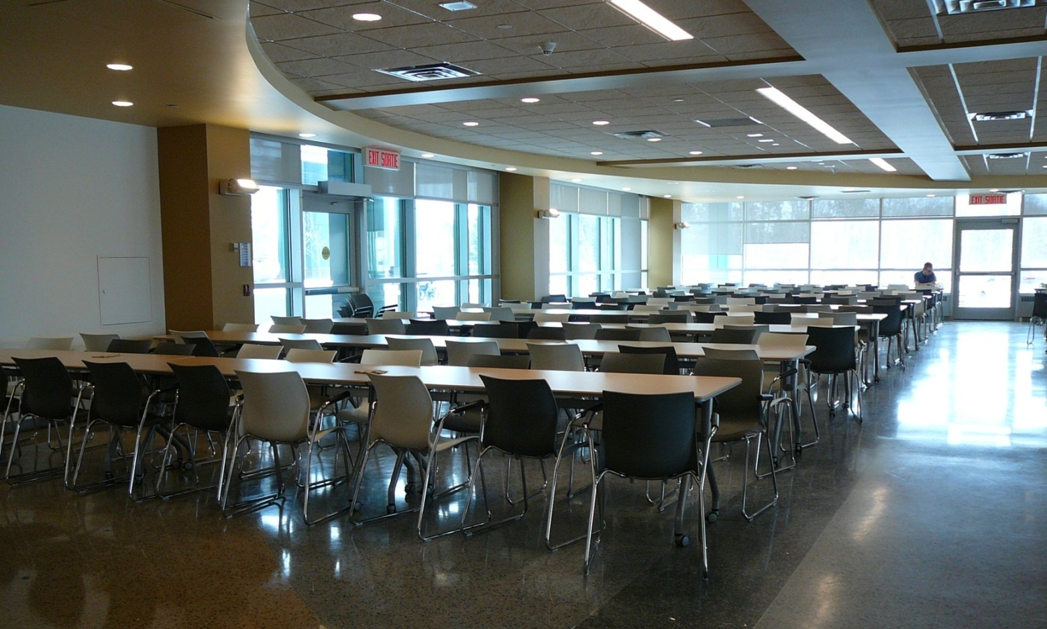
CAFETERIA
Sudbury Regional Hospital,
Sudbury, Ontario
MOBILIARIO PARA OFICINAS
ALFOMBRAS & PISOS
MOBILIARIO DE DISEÑO
CORTINAS & PERSIANAS
REVESTIMIENTOS PARA PAREDES

Slide 32
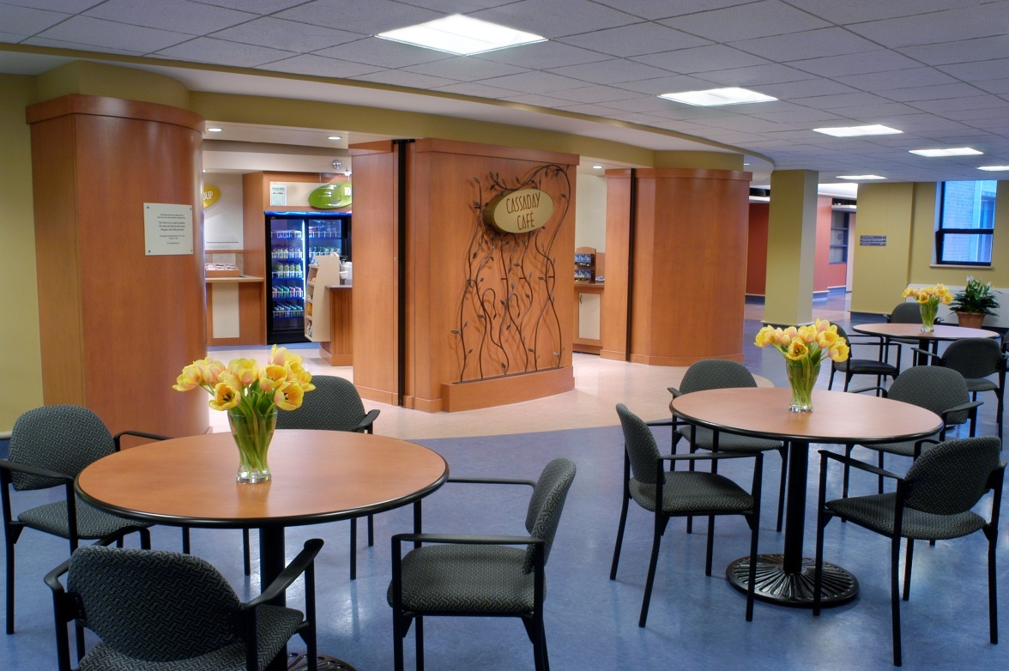
CAFE
St Joseph’s Hospital
Hamilton, Ontario
MOBILIARIO PARA OFICINAS
ALFOMBRAS & PISOS
MOBILIARIO DE DISEÑO
CORTINAS & PERSIANAS
REVESTIMIENTOS PARA PAREDES

Slide 33
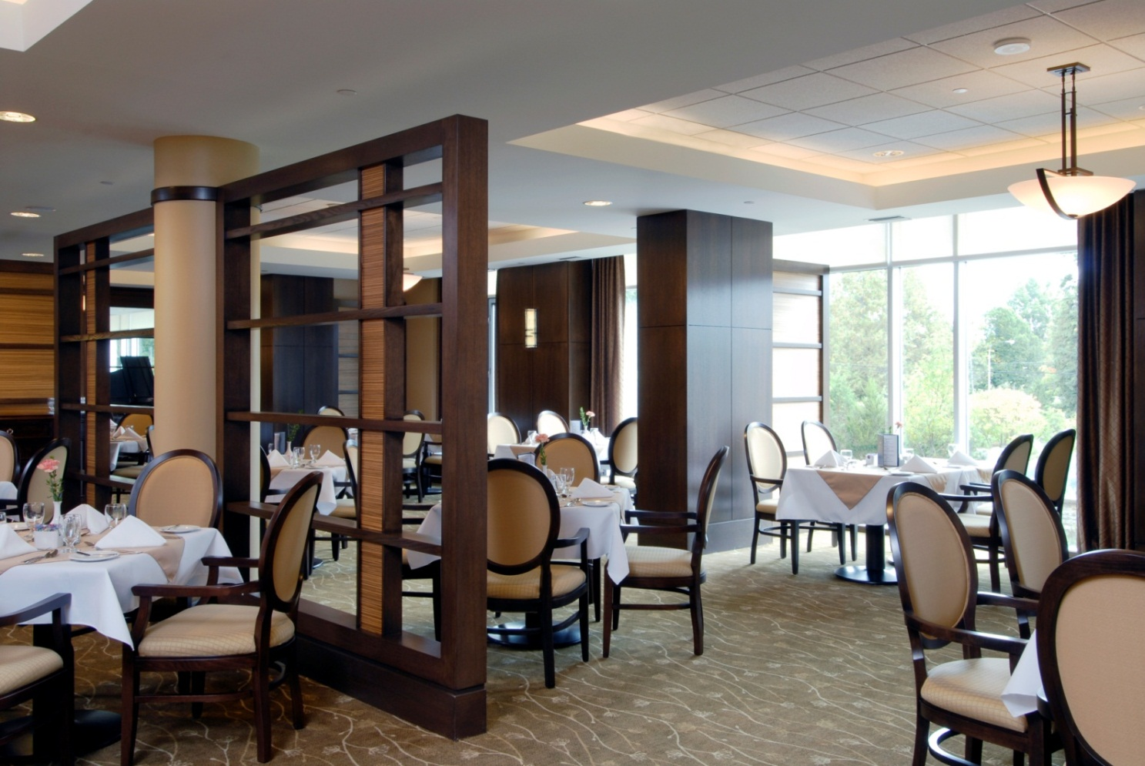
COMEDORES
AMICA Lifestyles
Ottawa, Ontario
MOBILIARIO PARA OFICINAS
ALFOMBRAS & PISOS
MOBILIARIO DE DISEÑO
CORTINAS & PERSIANAS
REVESTIMIENTOS PARA PAREDES

Slide 34
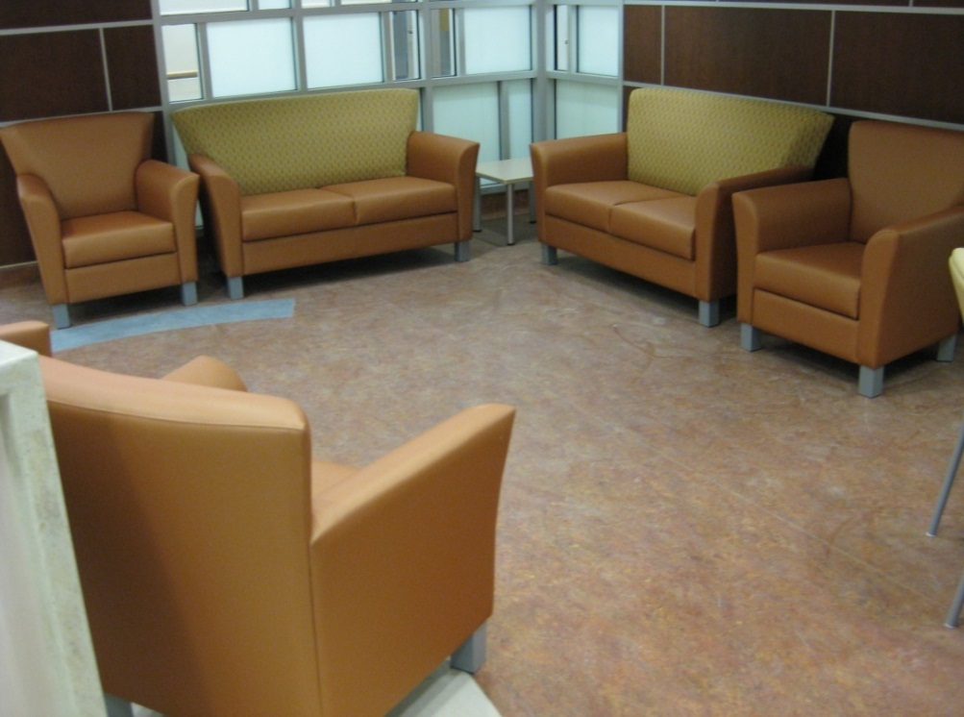
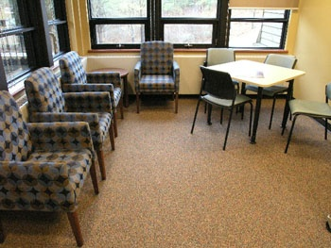
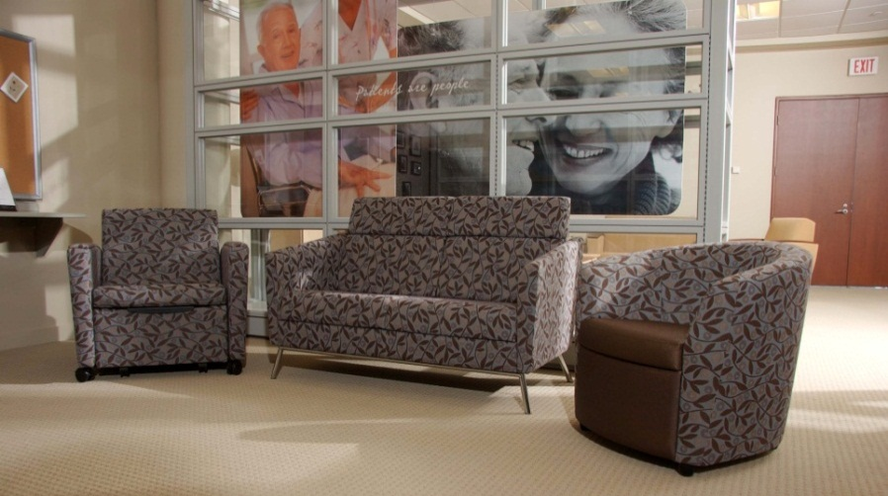
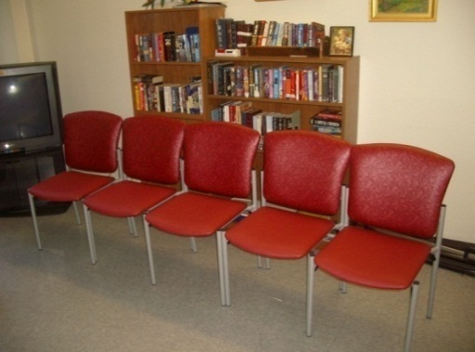
LOUNGE
Jarvinsky Hospital,
Hamilton, Ontario
Mattawa Hospital,
Mattawa, Ontario
Different Solutions for Different Needs
MOBILIARIO PARA OFICINAS
ALFOMBRAS & PISOS
MOBILIARIO DE DISEÑO
CORTINAS & PERSIANAS
REVESTIMIENTOS PARA PAREDES
St John’s Rehabilitation

Slide 35
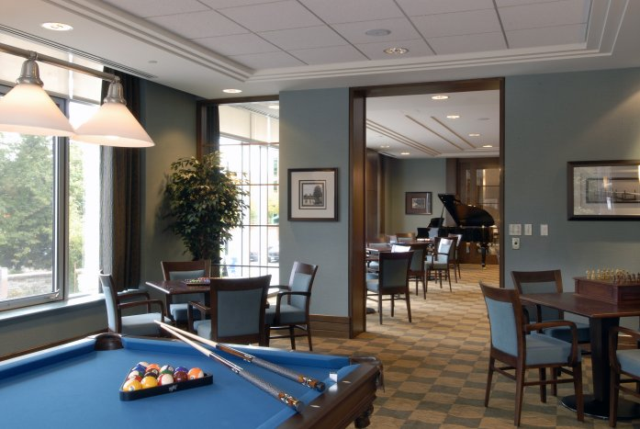
RECREACION
Chartwell Reit,
Vancouver
MOBILIARIO PARA OFICINAS
ALFOMBRAS & PISOS
MOBILIARIO DE DISEÑO
CORTINAS & PERSIANAS
REVESTIMIENTOS PARA PAREDES

Slide 36
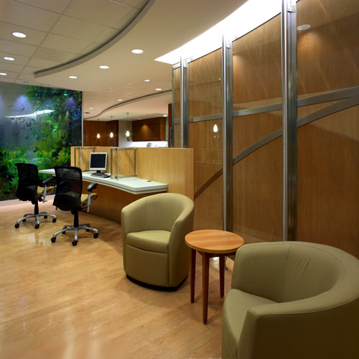
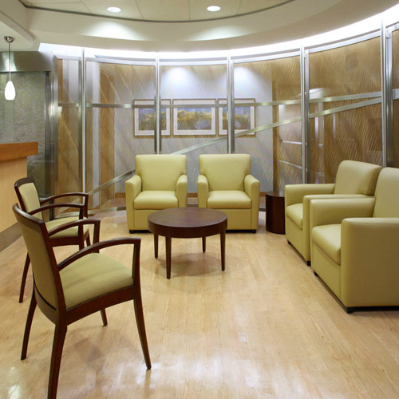
CLINICAS
Princess Margaret Hospital
Breast Cancer Clinic
Toronto, CA
MOBILIARIO PARA OFICINAS
ALFOMBRAS & PISOS
MOBILIARIO DE DISEÑO
CORTINAS & PERSIANAS
REVESTIMIENTOS PARA PAREDES

Slide 37
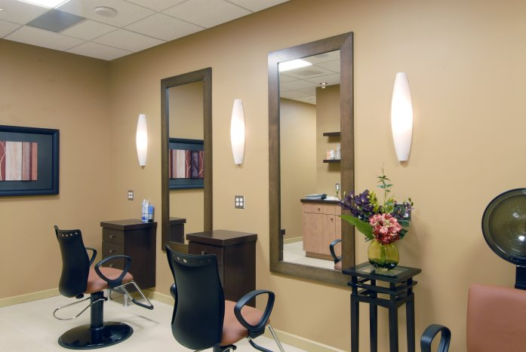
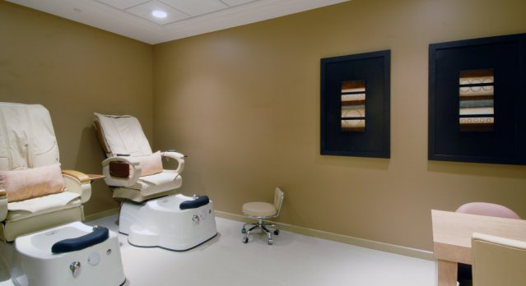
SALON
Los hospitales y centros de atención del adulto mayor, encuentran que los productos de belleza “Global Salón” son
la solución perfecta
MOBILIARIO PARA OFICINAS
ALFOMBRAS & PISOS
MOBILIARIO DE DISEÑO
CORTINAS & PERSIANAS
REVESTIMIENTOS PARA PAREDES

Slide 38


IGLESIAS
St. Joseph’s Villa,
Dundas, Ontario
Idlewyld,
London, Ontario
MOBILIARIO PARA OFICINAS
ALFOMBRAS & PISOS
MOBILIARIO DE DISEÑO
CORTINAS & PERSIANAS
REVESTIMIENTOS PARA PAREDES

Slide 39


HABITACION DE PACIENTES
MOBILIARIO PARA OFICINAS
ALFOMBRAS & PISOS
MOBILIARIO DE DISEÑO
CORTINAS & PERSIANAS
REVESTIMIENTOS PARA PAREDES

Slide 40

AL SERVICIO DE TODOS
GRANDES
o
pequeños
es para
TODOS
MOBILIARIO PARA OFICINAS
ALFOMBRAS & PISOS
MOBILIARIO DE DISEÑO
CORTINAS & PERSIANAS
REVESTIMIENTOS PARA PAREDES

Slide 41
LA RECETA DIO
RESULTADO
Whiston Hospital, Lancashire, England
Somerset Partnership, Broadway House Mental Health, Somerset, England
Barnsley District Hospital, Barnsley, England
Royal Hallamshire Teaching Hospital, Sheffield, England
Gwent NHS Trust, Wales, UK
Huntsville Hospital, Alabama, USA
Fairview Hospital, Ohio, USA
Grady Memorial Hospital, Georgia, USA
York Central Hospital, Richmond Hill, CA
Yee Hong Centre, Geriatric Care, Scarborough, CA
Toronto East General Hospital, Toronto, CA
American Hospital, Dubai
Welcare Hospital, Dubai
Emergency & Trauma Centre, Dubai
Al Rahba Hospital, Abu Dhabi
Kuwait Hospital, Kuwait
Sunnybrook Health Sciences, CA
Toronto Rehabilitation Hospital
MOBILIARIO PARA OFICINAS
ALFOMBRAS & PISOS
MOBILIARIO DE DISEÑO
CORTINAS & PERSIANAS
REVESTIMIENTOS PARA PAREDES

Slide 42
LA RECETA DIO
RESULTADO
St. Joseph’s Health System, with 167 Participating Member Hospitals
Hamilton Health Sciences, with 7 Participating Member Hospitals
Shared Services West, with 5 Participating Member Hospitals
Peterborough Regional Hospital, Peterborough
Sudbury Regional Hospital, Sudbury
St Lawrence Lodge, Kingston
Oakville Trafalgar Hospital, Oakville
Milton Hospital, Milton
Georgetown Hospital, Georgetown
Joseph Brant Memorial Hospital, Mississauga
St. Michael’s Hospital Toronto
Guelph General Hospital, Guelph
Peterborough Regional Hospital, Peterborough
Sir Mortimer B. Davis Jewish General Hospital, Montreal
Surrey Hospital, Vancouver
Jarvinsky Hospital, Hamilton
Mt. Sinai Hospital, Toronto, CA
Oakville Trafalgar Hospital, Oakville, CA
MOBILIARIO PARA OFICINAS
ALFOMBRAS & PISOS
MOBILIARIO DE DISEÑO
CORTINAS & PERSIANAS
REVESTIMIENTOS PARA PAREDES

Slide 43

¡MUCHAS
GRACIAS!
Princess Margaret Hospital,
Toronto, Ontario
MOBILIARIO PARA OFICINAS
ALFOMBRAS & PISOS
MOBILIARIO DE DISEÑO
CORTINAS & PERSIANAS
REVESTIMIENTOS PARA PAREDES

Slide 44
Soluciones integrales para el equipamiento de oficinas con productos de calidad
Av. Comandante Espinar N° 520, Miraflores
Central: 243-1177
proyect@decorlux.com.pe
wwww.decorofficeonline.com
MOBILIARIO PARA OFICINAS
ALFOMBRAS & PISOS
MOBILIARIO DE DISEÑO
CORTINAS & PERSIANAS
REVESTIMIENTOS PARA PAREDES

Slide 45
El arte de embellecer para el placer de vivir y trabajar
Av. República de Panamá 3537, San Isidro
Central: 440 6767
ventas1@decorlux.com.pe
wwww.decorluxonline.com
Av. Caminos del Inca 296, Chacarilla
Central: 273 3366
ventas2@decorlux.com.pe
wwww.decorluxonline.com
MOBILIARIO PARA OFICINAS
ALFOMBRAS & PISOS
MOBILIARIO DE DISEÑO
CORTINAS & PERSIANAS
REVESTIMIENTOS PARA PAREDES

